Slide 1
Fundusze Europejskie dla Pomorza 2021-2027
Informacja i promocja
Gdańsk, 3 lipca 2024

Slide 2


Znasz te marki?

Slide 3


Identyfikacja wizualna

Slide 4

Niewłaściwe zastosowanie znaku Funduszy Europejskich, znaku barw Rzeczypospolitej Polskiej i znaku Unii Europejskiej

Slide 5
Z jakich dokumentów wynikają wymagania związane z informacją i promocją?
Rozporządzenie ogólne (w tym Załącznik IX do rozporządzenia ogólnego),
Strategia komunikacji,
Wytyczne dotyczące informacji i promocji Funduszy Europejskich
na lata 2021-2027,
Księga Tożsamości Wizualnej marki Fundusze Europejskie 2021-2027,
Podręcznik wnioskodawcy i beneficjenta Funduszy Europejskich
na lata 2021-2027 w zakresie informacji i promocji,
Umowa o dofinansowanie projektu.

Slide 6
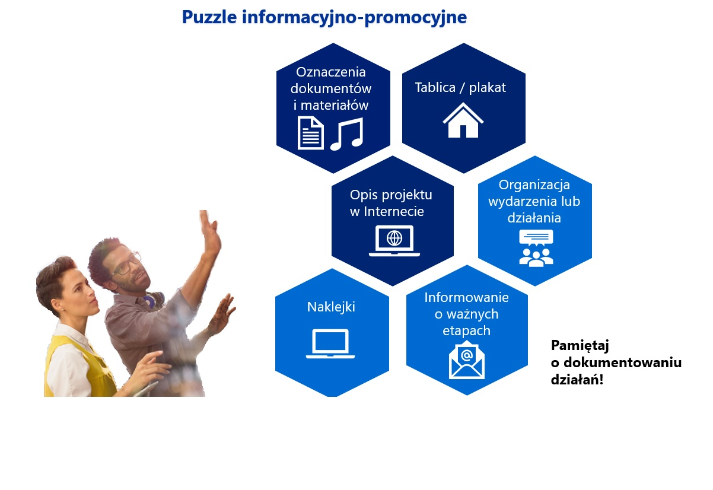
! Niezbędnik beneficjenta w realizacji działań informacyjno-promocyjnych w projektach dofinansowanych z Funduszy Europejskich !

Slide 7
Korekta finansowa za naruszenie wymagań dotyczących obowiązków i promocji
Korekta finansowa do 3% kwoty dofinasowania
za niezgodność z wymogami – załącznik do umowy
pt.: „Wykaz pomniejszenia wartości dofinansowania Projektu
w zakresie obowiązków promocyjnych”.
Wielkości pomniejszeń kwoty dofinasowania w przypadku
nie wypełnienia i/lub nieprawidłowego wywiązywania się
z realizacji obowiązku informacji i promocji projektu w zakresie wsparcia Funduszy Europejskich.

Slide 8
Obowiązki dla wnioskujących o dofinansowanie
Dobrze przygotowany tytuł projektu
Tytuł i opis projektu będą dostępne w przestrzeni publicznej na plakatach, tablicach, stronach internetowych i w mediach społecznościowych.
Tytuł projektu powinien oddawać sens przedsięwzięcia, być prosty, zrozumiały dla wszystkich, niezbyt długi (maksymalnie 150 znaków) i nietechniczny.

Slide 9
Obowiązki beneficjentów od momentu podpisania umowy
Dotyczą:
oznaczania działań i dokumentów, wyposażenia
i miejsca projektu,
informowania na oficjalnej stronie internetowej
i w mediach społecznościowych,
organizacji wydarzenia.

Slide 10
Obowiązki dotyczące oznaczania działań i dokumentów
W okresie realizacji Projektu, beneficjent jest zobowiązany do:
1. umieszczania w widoczny sposób znaku Funduszy Europejskich, znaku barw Rzeczypospolitej Polskiej (jeśli dotyczy; wersja pełnokolorowa) i znaku Unii Europejskiej na:
działaniach informacyjnych i promocyjnych,
dokumentach i materiałach podawanych do wiadomości publicznej,
dokumentach i materiałach dla osób i podmiotów uczestniczących w projekcie,

Slide 11
Obowiązki dotyczące oznaczania działań i dokumentów
Jakie znaki graficzne należy umieścić?
  Nie ma obowiązku zamieszczania dodatkowej informacji słownej o programie oraz o funduszu współfinansującym projekt.
  Zestaw znaków zawiera wszystkie niezbędne informacje.

Slide 12


Obowiązki dotyczące oznaczania wyposażenia
Naklejki należy umieścić na produktach, sprzętach, pojazdach, aparaturze itp.
powstałych lub zakupionych w ramach projektu (np. komputery, drukarki, laptopy).
  Naklejki muszą znajdować się w dobrze widocznym miejscu,
  Naklejek nie umieszczamy na przedmiotach użytku codziennego
  i takich, których znaczenie ma charakter pomocniczy / dodatkowy,
  Wielkość naklejki odpowiednia do rodzaju i skali przedmiotu (najmniejszy rozmiar naklejki to 14x8 cm),
  Obowiązują wzory naklejek.

Slide 13
Obowiązki dotyczące oznaczania miejsca projektu
1. Umieszczenie w widocznym miejscu realizacji projektu trwałej tablicy informacyjnej podkreślającej fakt otrzymania dofinansowania z UE,
niezwłocznie po rozpoczęciu fizycznej realizacji projektu (jeśli dotyczy)
Obowiązek postawienia tablicy – gdy spełnione są łącznie dwa warunki:
Projekt obejmuje prace budowlane, działania w zakresie infrastruktury, inwestycje rzeczowe lub zakup sprzętu
+
Całkowity koszt projektu przekracza: 100 tys. euro

Slide 14

Obowiązki dotyczące oznaczania miejsca projektu – cd.
2. Umieszczenie w miejscu realizacji projektu przynajmniej jednego trwałego plakatu o minimalnym formacie A3
lub podobnej wielkości elektronicznego wyświetlacza, podkreślającego fakt otrzymania dofinansowania z UE
(jeśli projekt nie wymaga umieszczenia tablicy informacyjnej)

Slide 15
Obowiązki dotyczące umieszczenia informacji na oficjalnej stronie i w mediach społecznościowych
3. Umieszczenie krótkiego opisu projektu na oficjalnej stronie internetowej,
jeśli ją posiadasz i na profilach mediów społecznościowych,
(w uwzględnieniu odpowiedniego zestawienia znaków i hasztagów
#FunduszeUE lub #FunduszeEuropejskie)
Jeżeli nie posiadasz profilu w mediach społecznościowych,
musisz go założyć!

Slide 16
Jakie informacje w ramach opisu projektu na stronie internetowej i w mediach społecznościowych
tytuł projektu (maks. 150 znaków),
znaki: FE, barw RP i UE,
działania, grupy docelowe,
cele projektu, efekty, rezultaty,
całkowity koszt projektu,
wysokość wkładu FE,
hasztagi: #FunduszeUE lub #FunduszeEuropejskie.

Slide 17
Obowiązki dotyczące informowania o ważnych etapach projektu
1. Projekt o znaczeniu strategicznym lub którego całkowity koszt przekracza
10 mln euro, obowiązek zorganizowania wydarzenia lub działania informacyjno-promocyjnego w ważnym momencie realizacji projektu, oraz włączenia w te działania przedstawicieli Komisji Europejskiej (KE) i Instytucji Zarządzającej (IZ) w odpowiednim terminie, na co najmniej 4 tygodnie przed planowaną datą wydarzenia,
2. Projekt, którego całkowity koszt przekracza 5 mln euro
Informacja dla IZ (zgłoszenie na minimum 14 dni przed) o:
- planowanych wydarzeniach informacyjno-promocyjnych,
- innych planowanych wydarzeniach i istotnych okolicznościach związanych z realizacją Projektu, które mogą mieć znaczenie dla opinii publicznej i mogą służyć budowaniu marki FE.

Slide 18
Inne obowiązki
Dokumentowanie działań informacyjnych i promocyjnych prowadzonych w projekcie,
Terminowe wprowadzanie aktualnych danych do wyszukiwarki wsparcia dla potencjalnych beneficjentów i uczestników projektów, dostępnej na Portalu Funduszy Europejskich,
Udostępnianie utworów związanych z komunikacją i widocznością
(np. zdjęcia, filmy) powstałych w ramach Projektu wraz z nieodpłatną
i niewyłączną licencją do ich korzystania,
Zorganizowanie, na każdą prośbę Instytucji Zarządzającej, wspólnego wydarzenia informacyjno-promocyjnego dla mediów,
Udzielenia pomocy w przygotowaniu wydarzenia medialnego na żądanie ministra właściwego ds. rozwoju regionalnego,

Slide 19
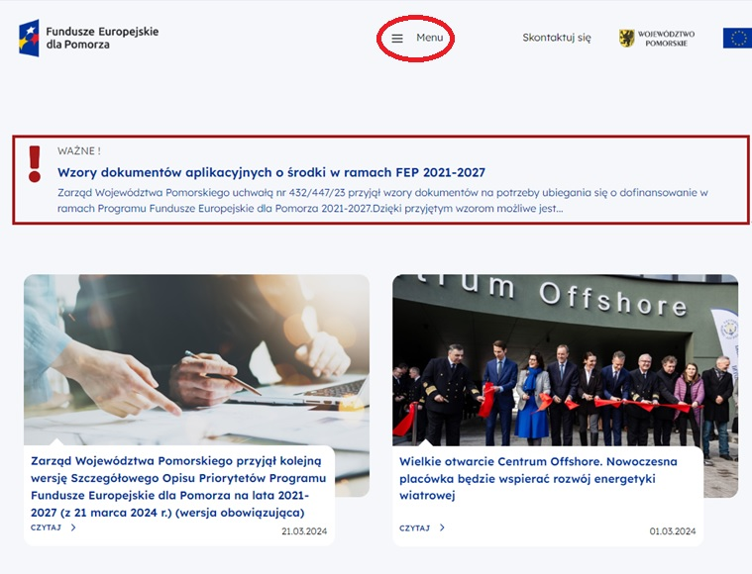
Gdzie znajdują się informacje www.funduszeuepomorskie.pl

Slide 20
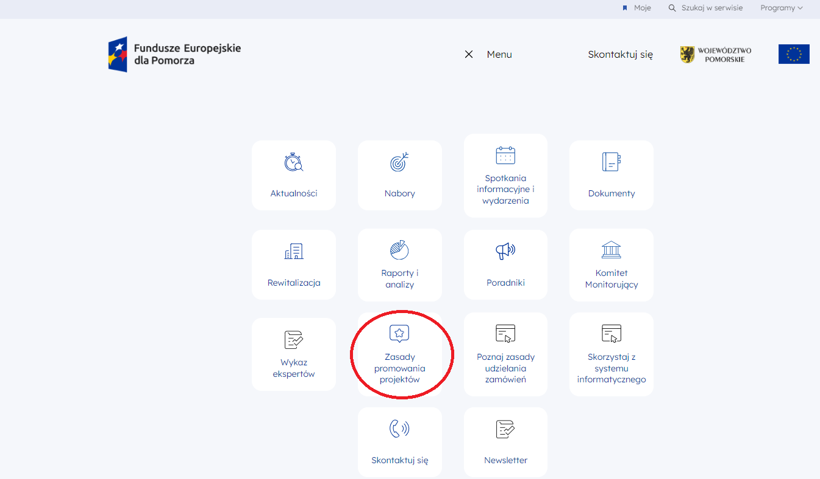
Fundusze Europejskie dla Pomorza 2021-2027

Slide 21
Podsumowanie
Tytuł Projektu (maks. 150 znaków) - im krótszy
i zgrabniejszy, tym łatwej będzie o nim mówić,
W formie naklejek oznaczamy produkty, sprzęty, itp.
powstałe lub zakupione w ramach projektu,
Obowiązkowy profil w mediach społecznościowych,
Logotypy = znak towarowy.

Slide 22

Dostępność w działaniach komunikacyjnych

